Slide 1

Hva er kunstig intelligens?
En innføring fra lektoren.no og kiskolen.no
Notes:
I dag skal vi ha en innføring i kunstig intelligens. Dere har jo fått med dere teknologien gjennom for eksempel ChatGPT og Snapchat.
AI kan være så viktig for oss at vi må vite hva det er før vi bruker det mer enn det vi gjør i dag.
Før vi starter, hva vet dere om kunstig intelligens fra før av?

Slide 2
Hva er kunstig intelligens?
I dagligtalen bruker vi det som om det skulle vært en teknologi, men det er et fagfelt som kobler sammen datateknikk, logikk, matematikk, psykologi og nevrovitenskap for å finne nye løsninger.
Målet med denne powerpointen er at du får en oversikt over hva AI er. På slutten er det mulighet for å ta en kahoot, og prøve ut noen AI-er
Notes:
Bruk lysbildet

Slide 3
Hva vet du om kunstig intelligens fra før av?

Slide 4

Hva skal vi kalle AI?
Språkrådet mener at vi skal kalle det kunstig intelligens med forkortelsen KI
De fleste kommer nok til å kalle det kunstig intelligens og AI
Eller navnet på den bestemte AI-en, appen eller funksjonen
Notes:
Når det kommer nye ting inn i språket vårt, prøver vi å fornorske nye ord. Språkrådet har kommet med sin fortolkning som er kunstig intelligens og forkortelsen KI.
Mange som forsker på feltet tror at vi til slutt kommer til å kalle det for kunstig intelligens, men med forkortelsen AI.

Slide 5
Hva er definisjonen av AI?
SNL bruker denne definisjonen:
«Kunstig intelligens er informasjonsteknologi som justerer sin egen aktivitet og derfor tilsynelatende framstår som intelligent.»
Kunnskapsdepartementet sier dette:
«Kunstig intelligente (KI) systemer utfører handlinger, fysisk eller digitalt, basert på tolkning og behandling av strukturerte eller ustrukturerte data, i den hensikt å oppnå et gitt mål. Enkelte KI-systemer kan også tilpasse seg gjennom å analysere og ta hensyn til hvordan tidligere handlinger har påvirket omgivelsene»
Notes:
Bruk lysbildet

Slide 6
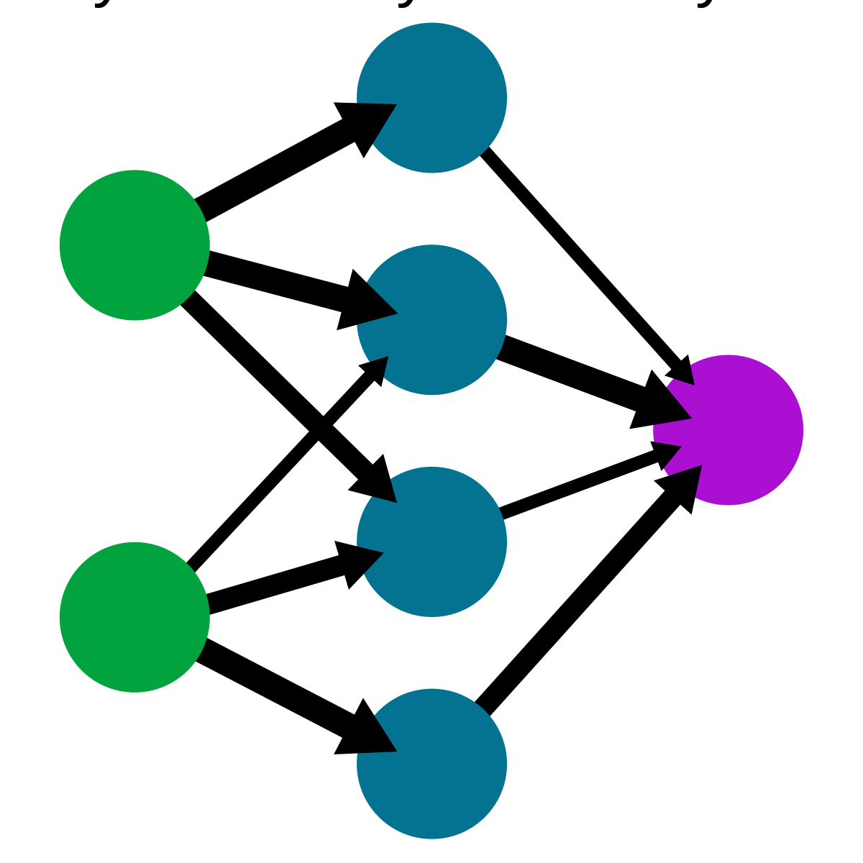
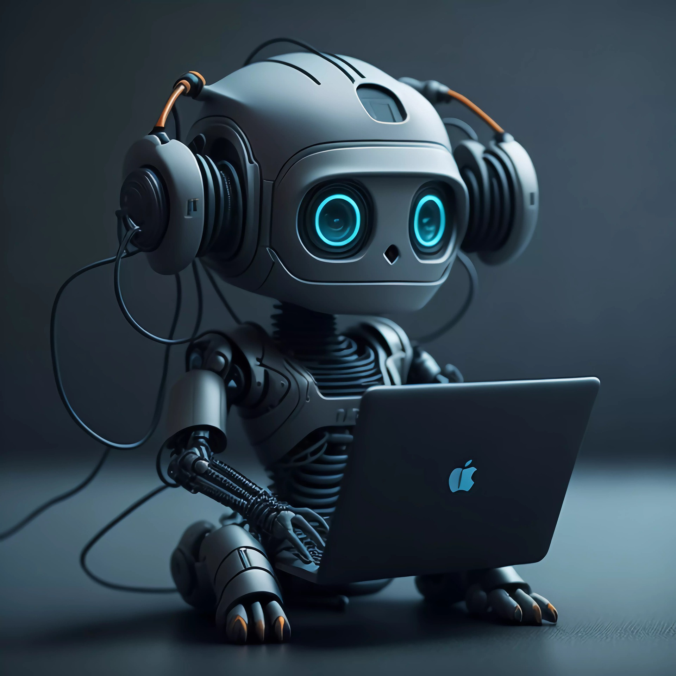
Hva er definsjonen av AI
Skal vi forklare det enkelt, kan vi si at AI er et avansert dataprogram som har trent seg opp for å utføre ulike type oppgaver.
Vet du om noen slike apper som gjør ting for deg?
Notes:
Bruk lysbildet + Før du går videre, vet du/dere om programmer eller andre løsninger som gjør ting for deg?
Det er ikke gitt at all automasjon er AI!

Slide 7
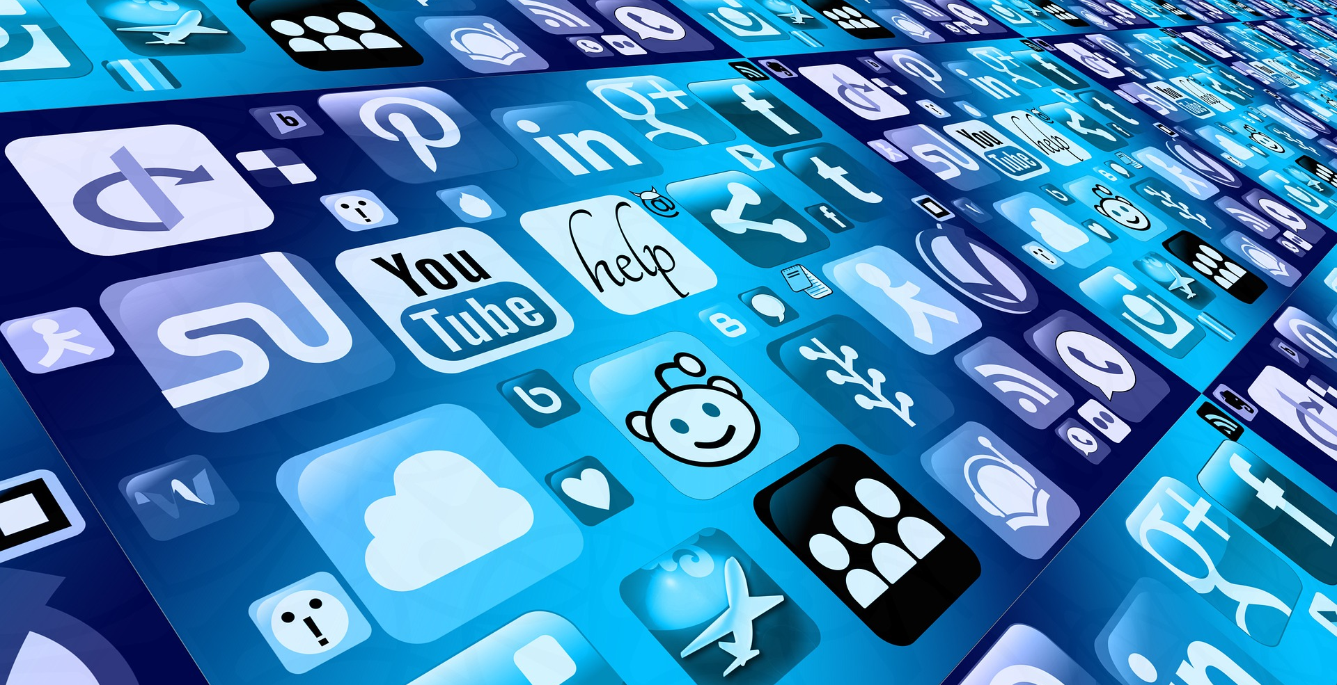


Du bruker allerede kunstig intelligens
Google Translator
Assistentene på ulike telefoner
Ulike filtere på snapchat og tiktok
Kameraer som tilpasser lysstyrke osv
Opplesing av tekst
Osv
Kan du noen andre AI-er du bruker, uten at du tenker over det?
Notes:
Bruk lysbildet

Slide 8
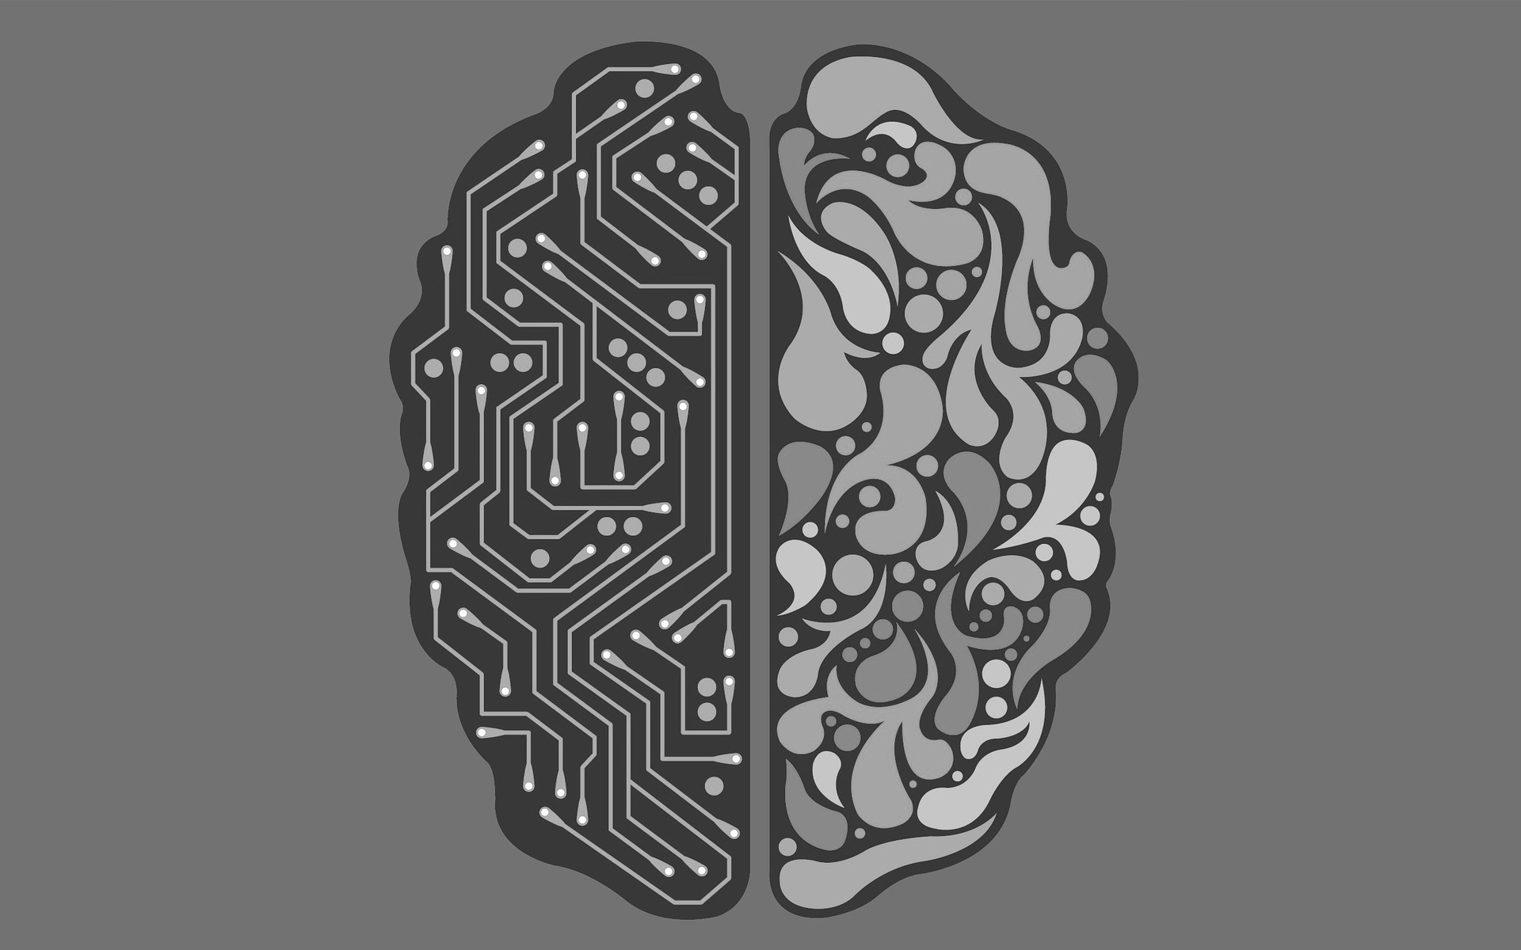
Kort historisk tilbakeblikk
1956 - Dartmouth-konferansen markerer fødselen av AI som et felt. John McCarthy introduserte begrepet artificial intelligence
1956 - Allen Newell og Herbert A. Simon utviklet Logic Theorist, et AI-program som kunne bevise matematiske teoremer.
1958 - Frank Rosenblatt introduserte konseptet perseptroner, de første praktiske nevrale nettverkene som kunne lære
Notes:
«For å skjønne hvor det kommer fra, så må vi se litt på historien.
Det er noen ord her som kanskje er litt uforståelige, og jeg forstår knapt nok hva det er for noe jeg også. Det er helt greit at man ikke forstår for eksempel perseptroner.»

Slide 9
Kort historisk tilbakeblikk
1963 - Newell og Simon utviklet General Problem Solver, et program designet for å løse et bredt spekter av problemer
1966 - Joseph Weizenbaum skapte ELIZA, en tidlig chatbot som simulerte samtaler ved hjelp av enkle mønstergjenkjenningsteknikker.
Det har skjedd mye siden den gang, og vi fikk et offentlig gjennombrudd ved hjelp av ChatGPT i 2022

Slide 10
Tre faser av AI
ANI
AGI
ASI
Notes:
Det finnes tre ulike utviklingsstader av kuntig intelligens. Litt sånn som at vi mennesker er barn, blir ungdom og så voksne.
ANI som står for Artificial Narrow Intelligence
AGI som står for Artificial General Intelligence
Og ASI som står for Artificial Super Intelligence

Slide 11
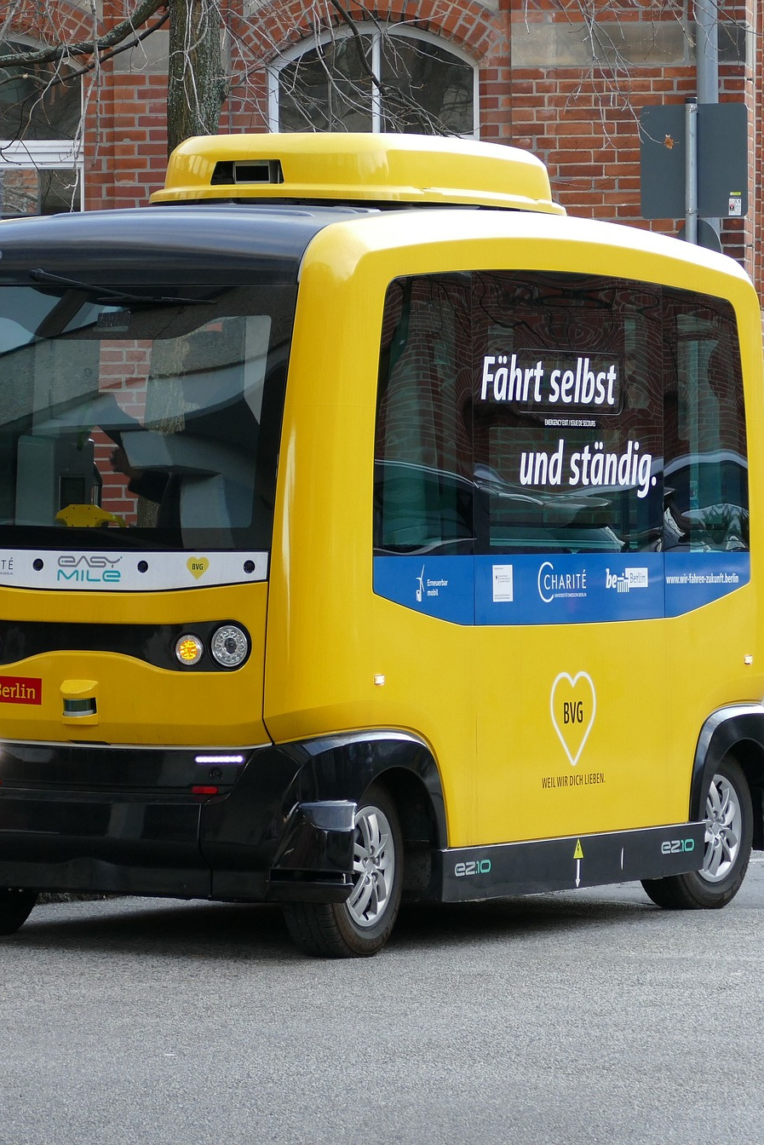
Artifical Narrow Intelligence (ANI)
Er såkalt svak AI. Dette er AI som passer til smale oppgaver, men kan ikke tilpasse seg selv
Man kan utvikle selvkjørende biler i bymiljøer, men den sammen bilen kan ikke tilpasse seg slik at den kan kjøre i skikkelig vintervær på Finnmarksvidda
I 2023 er vi i denne fasen
Notes:
Andre eksempler på svake AI-er er oversettere, kamerafunksjoner, chatgpt (2023), presentasjonsverktøy
Viss du vil lese mer:
https://www.techopedia.com/definition/32874/narrow-artificial-intelligence-narrow-ai

Slide 12
Artificial General Intelligence
Vi nærmer oss Artificial General Intelligence (AGI), men vi er ikke der, enda
På dette stadiet tenker og utfører AI det samme som vi mennesker kan
Dette er sterk AI som kan tilpasse seg ulike situasjoner den blir satt i. For eksempel en selvkjørende bil som kan kjøre i alle situasjoner
Notes:
Viss du vil lese mer: https://en.wikipedia.org/wiki/Artificial_general_intelligence

Slide 13
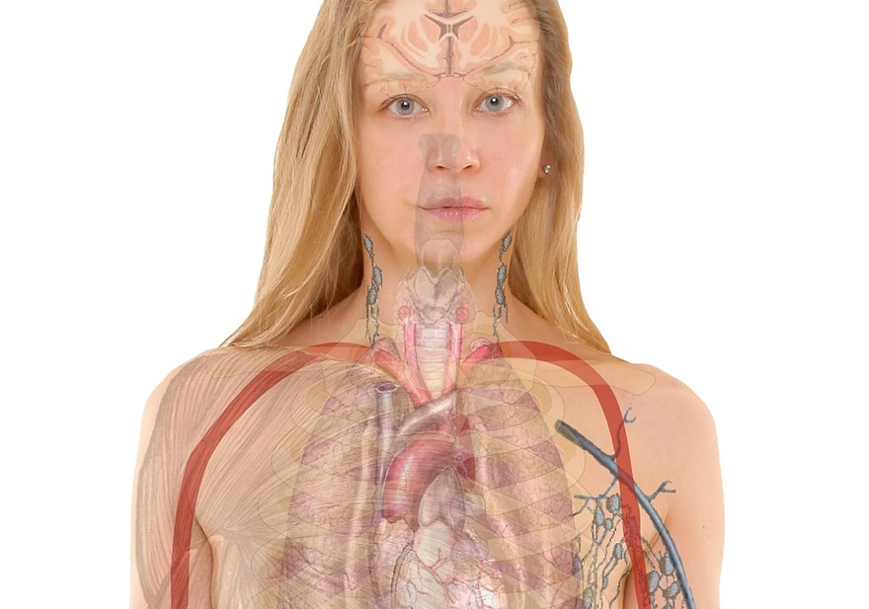

Hva håper vi på å få ut av AGI?
Man antar at AGI kan løse en rekke av de største problemene vi har innenfor medisin, klima, teknologi osv
Mange sammenligner denne perioden med hvor man kan ansette 10 000-vis av de smarteste menneskene som kan jobbe døgnet rundt, tenke på nye måter, aldri sove eller bli syke.
Notes:
Tillegg til punkt 1:
Problemer innen medisin kan f.eks være kreft, ulike andre sykdommer, beste løsninger med individuell tilpasning. Et konkret eksempel er Google DeepMind som foldet 200 millioner proteiner på kort tid, hvor det for et menneske tar omtrent en doktorgrad for å folde ett protein.

Slide 14
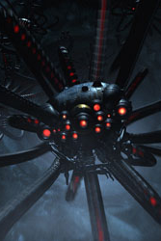
Artificial Super Intelligence
Dette er i dag ikke mulig, og blir beregnet som science fiction
Dette stadiet av AI er da maskinene blir så smarte og selvstendige at de tar over verden ala «Matrix» (1999), «Terminator» (1984), eller «I, Robot» (2004)

Slide 15
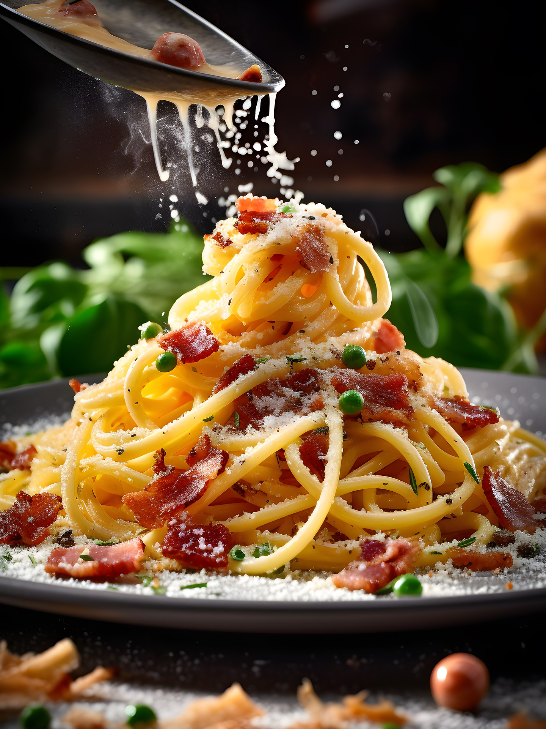

Algoritme og datasett
For å forstå hva en AI kan eller ikke kan gjøre, må vi forstå minst to begreper: algoritme og datasett
En algoritme er en instruks på hvordan noe skal gjøres
Når en kokk lager mat etter en oppskrift, så gjør han eller hun en algoritme

Slide 16
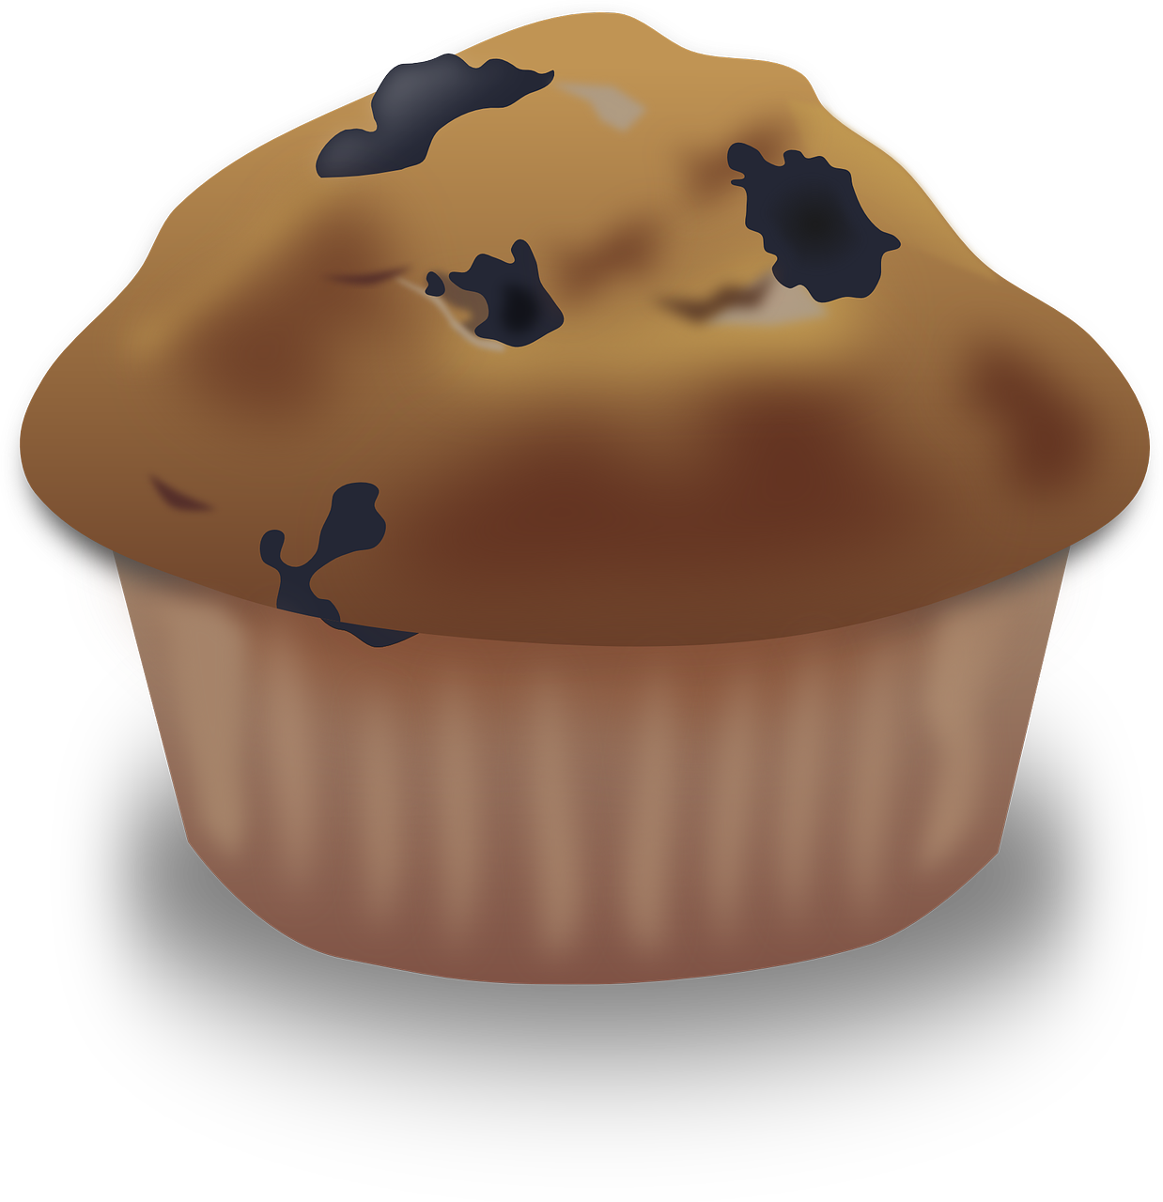

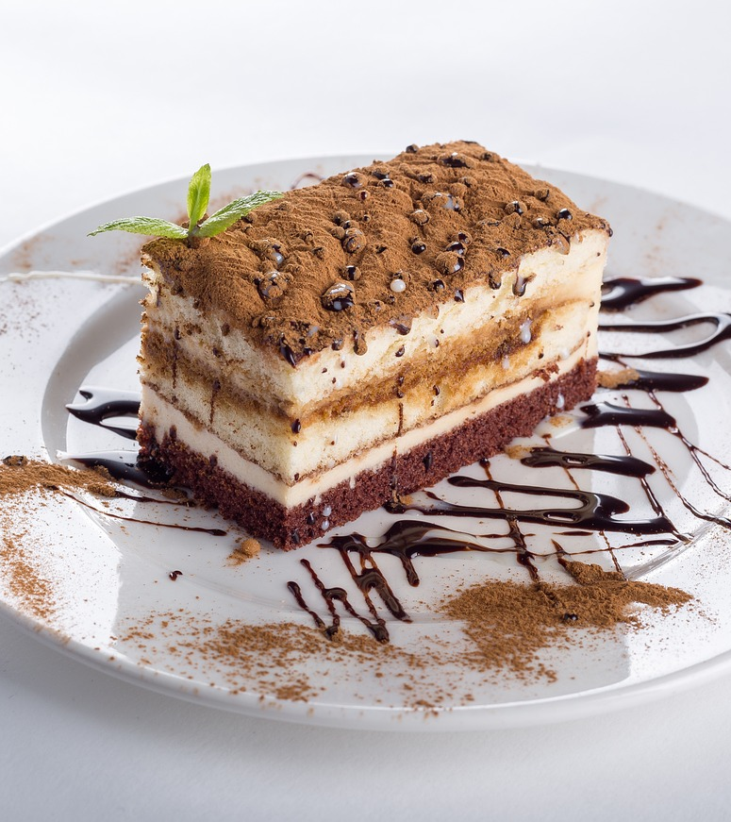
Datasett
Et datasett er en bestemt type data (tall, bilder, skrift, mattestykker, artikler osv)
For en kokk som trener på å lage mat, kan det være kakeoppskrifter, middagsoppskrifter, frokostoppskrifter osv

Slide 17
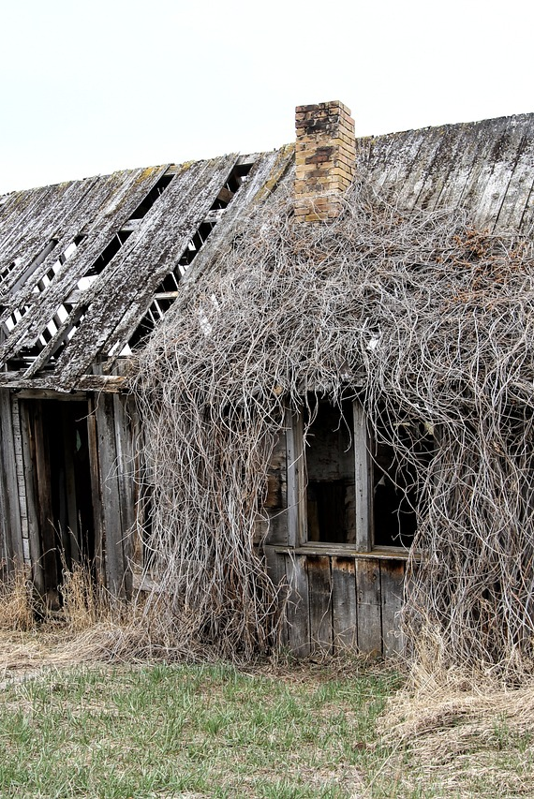
Algoritme og datasett
Når algoritmer blir matet med datasett blir algoritmen god på det den trener på
En kokk som trener på middager, men aldri tatt i en hammer, vil ikke være god på å bygge hus

Slide 18
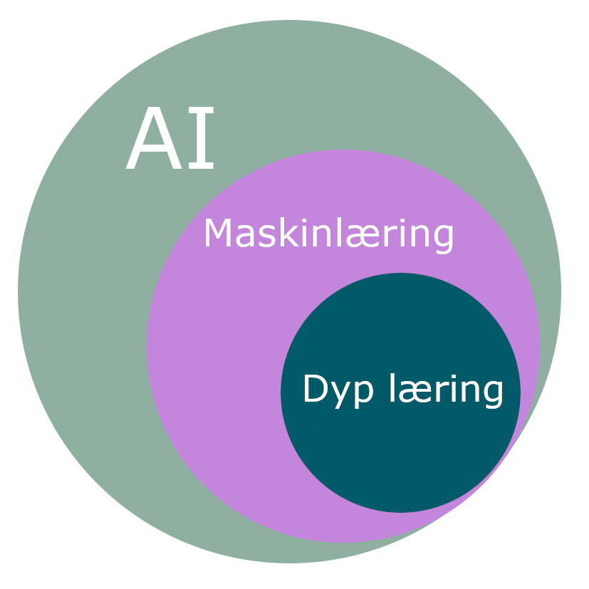
Ulike typer kunstig intelligens
Det finnes hovedsakelig tre metoder for at kunstig intelligens kan utføre handlinger:
    Ekspertsystemer
    Maskinlæring
    Dyp læring

Slide 19
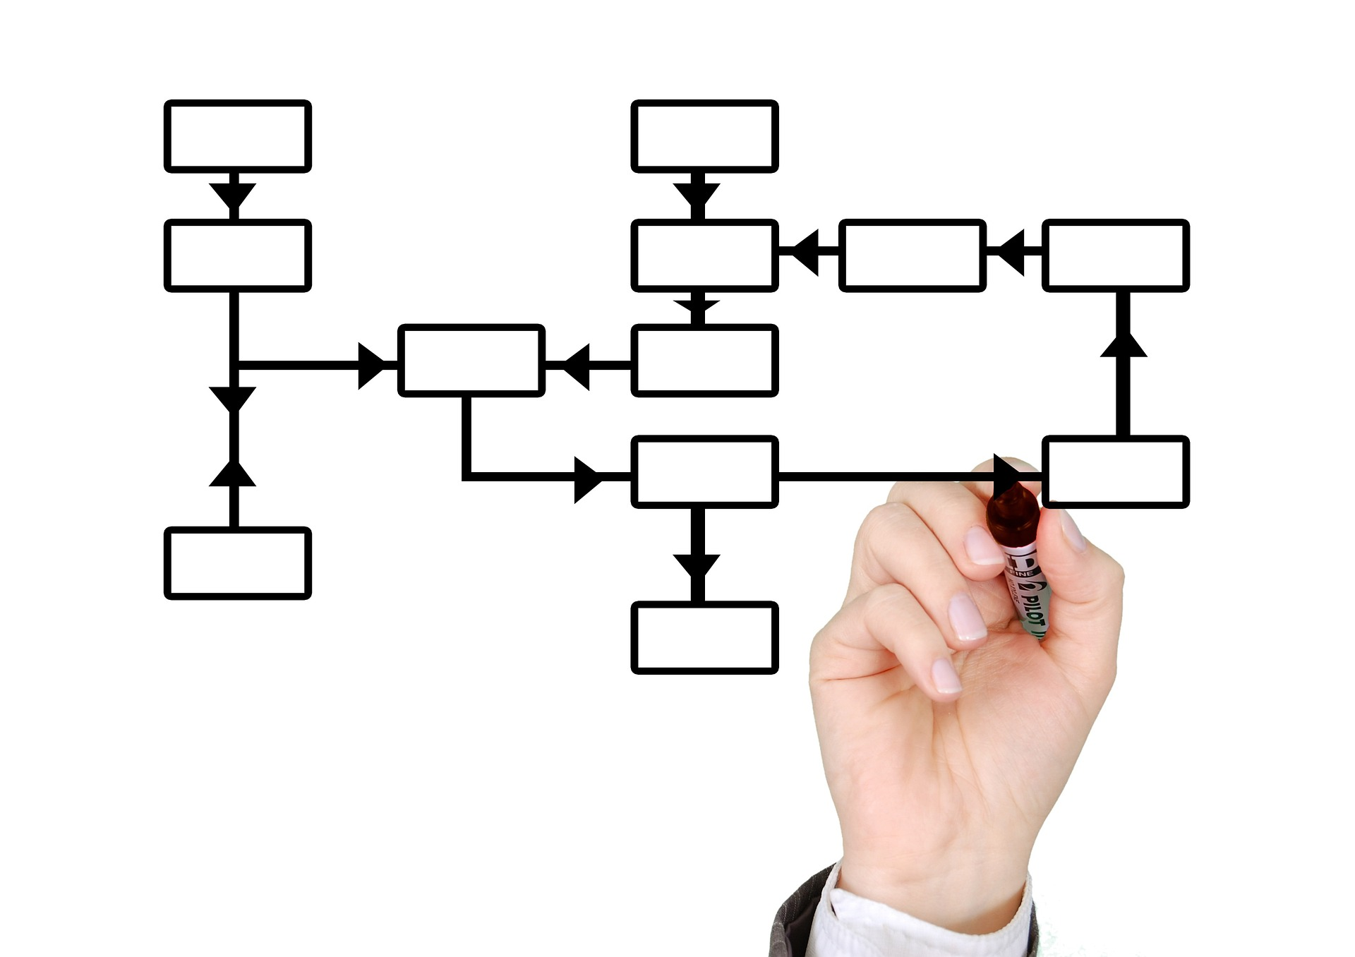
Ekspertlæring
Dette er systemer hvor alt er programmert inn på forhånd
Disse lærer ikke noe nytt, og er den enkleste formen for AI
Ekspertlæring anses som det sikreste for å automatisere bestemte oppgaver siden mennesker setter strenge rammer for hva AI-en skal gjøre
Kan minne om det typiske flytskjemaet

Slide 20
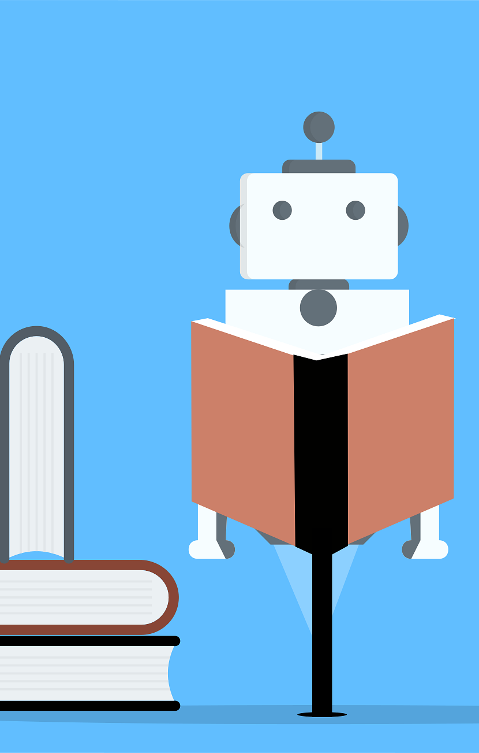
Maskinlæring
Maskinlæring er en gren av kunstig intelligens (AI) som gjør det mulig for systemer å lære automatisk, og forbedre seg selv
Maskinlæringsalgoritmer analyserer data, identifiserer mønstre, og gjør det smarteste valget
Er avhengig av datasett med variasjon og høy kvalitet
Maskinlæringsmodeller trenes ved å trene dem med store mengder data, der de justerer seg selv for å bli best mulig
Notes:
Maskinlæring er en gren av kunstig intelligens (AI) som gjør det mulig for systemer å automatisk lære og forbedre seg basert på erfaring uten å bli eksplisitt programmert.
Viktige komponenter:
Algoritmer: Maskinlæringsalgoritmer danner grunnlaget for læringsprosessen. De analyserer data, identifiserer mønstre og gjør prediksjoner eller beslutninger.
Data: Høykvalitets, variert og merket data er avgjørende for opplæring av maskinlæringsmodeller. Det fungerer som drivstoff for læring og generalisering.
Opplæring: Maskinlæringsmodeller trenes ved å eksponere dem for store mengder data, der de justerer sine interne parametere for å optimalisere ytelsen.
Typer maskinlæring:
Overvåket læring: Modeller trenes på merket data og gjør prediksjoner eller klassifiseringer basert på inndata-utdata-par.
Usupervisert læring: Modeller identifiserer mønstre og strukturer i umerket data uten spesifikk veiledning.
Forsterkningslæring: Agenter lærer gjennom interaksjoner med en omgivelse, og mottar belønninger eller straffer basert på handlingene sine.
Applikasjoner:
Prediktiv analyse: Maskinlæringsmodeller er dyktige til å gjøre nøyaktige prediksjoner, for eksempel aksjemarkedsprognoser og etterspørselsprediksjon.
Bilde- og talegjenkjenning: Maskinlæring driver ansiktsgjenkjenning, objektdeteksjon og tale-til-tekst-omforming.
Anbefalingssystemer: Personlige anbefalinger i e-handel og strømmetjenester baserer seg på maskinlæringsalgoritmer.
Naturlig språkbehandling: Maskinlæring muliggjør språkoversettelse, sentimentanalyse og chatbots.
Fordeler:
Automatisering og effektivitet: Maskinlæring automatiserer oppgaver og muliggjør raskere og mer effektiv beslutningstaking.
Skalerbarhet: Maskinlæringsmodeller kan håndtere store datasett og tilpasse seg ny data.
Kontinuerlig læring: Maskinlæringssystemer kan fortsette å lære og forbedre seg når ny data blir tilgjengelig.
Utfordringer:
Datakvalitet og -mengde: Å skaffe merket og variert data kan være tidkrevende og ressurskrevende.
Tolkningsbarhet av modeller: Komplekse maskinlæringsmodeller kan mangle gjennomsiktighet, noe som gjør det utfordrende

Slide 21
Maskinlæring kan brukes til
Maskinlæring kan brukes til bilde- og talegjenkjenning, personlige anbefalinger til strømmetjenester eller shopping, språkanalyse, chatbots osv
Maskinlæring automatiserer oppgaver og muliggjør raskere beslutninger
AI-er kan også tilpasse seg ny data, og lærer kontinuerlig

Slide 22
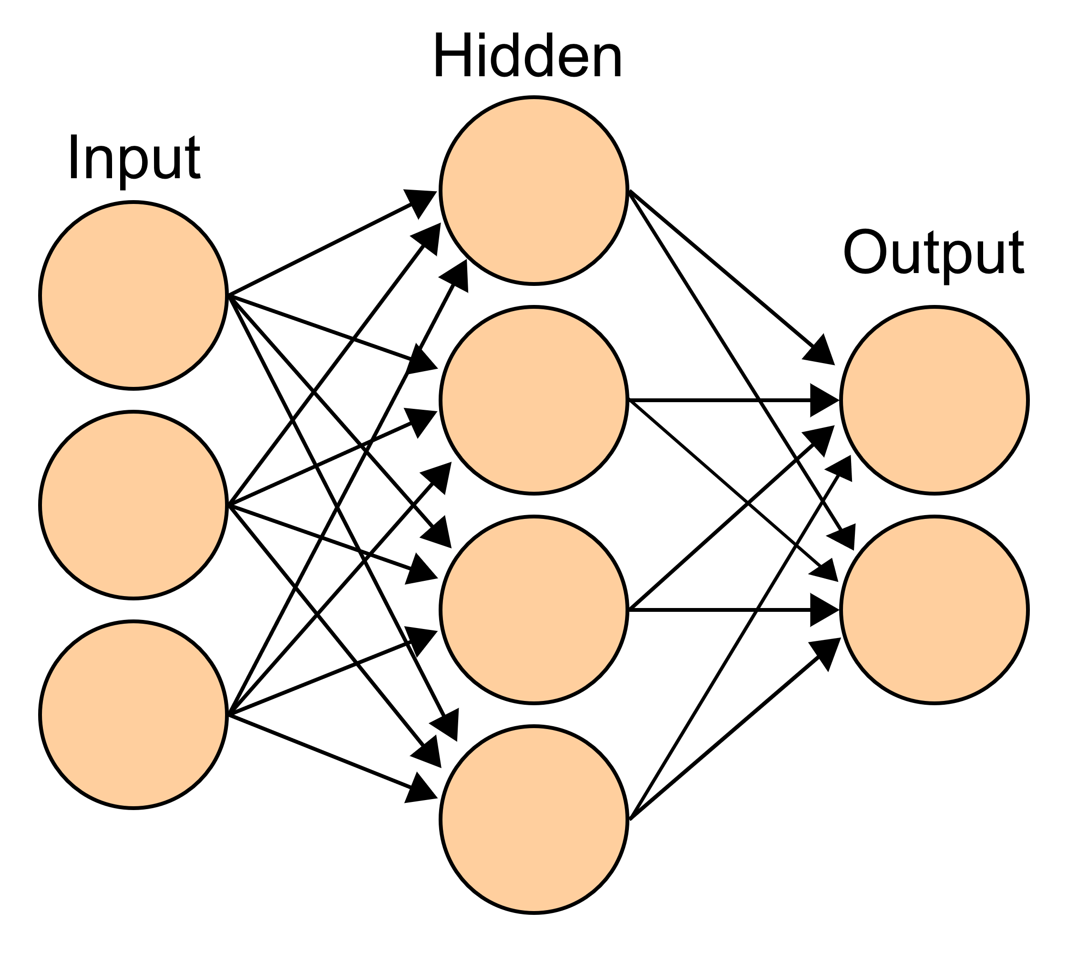
Dyp læring
Er et underfelt innen kunstig intelligens som har revolusjonert ulike områder
Det innebærer å trene kunstige nevrale nettverk med flere lag for å lære representasjoner av data og ta nøyaktige prediksjoner eller beslutninger.
Notes:
Deep learning er et underfelt innen kunstig intelligens (AI) som har revolusjonert ulike områder.
Det innebærer å trene kunstige nevrale nettverk med flere lag for å lære representasjoner av data og ta nøyaktige prediksjoner eller beslutninger.
Viktige kjennetegn:
Flere skjulte lag: Deep learning-nettverk har flere lag som gjør det mulig å lære hierarkiske representasjoner av data.
Funksjonsutvinning: Deep learning-algoritmer lærer automatisk relevante egenskaper fra rådata, og eliminerer behovet for manuell egenskapsutvikling.
Treningsprosess: Nettverkene trenes på store etiketterte datasett ved hjelp av tilbakepropagering, der nettverket justerer parametrene sine iterativt.
Applikasjoner:
Datavisjon: Deep learning har muliggjort betydelige fremskritt innen oppgaver som bildegjenkjenning, objektdeteksjon og ansiktsgjenkjenning.
Naturlig språkbehandling: Deep learning driver språkoversettelse, sentimentanalyse og chatbots.
Talegjenkjenning: Det muliggjør nøyaktig konvertering av tale til tekst og taleassistenter.
Fordeler:
Evnen til å håndtere komplekse, høydimensjonale data.
Overlegen ytelse i store datasett.
Tilpasningsevne til ulike domener og oppgaver gjennom overføringslæring.
Utfordringer:
Krever betydelige databehandlingsressurser og store mengder etiketterte data.
Tolkningsbarhet og forklarlighet kan være utfordrende i dype nevrale nettverk.
Fremtidige retninger:
Kontinuerlig utvikling av dype læringssystemer og algoritmer.
Utforskning av nye applikasjoner innenfor områder som helsevesen, finans og autonome systemer.
Deep learning har transformert AI og har enormt potensial for å løse komplekse problemer, åpne nye muligheter og forme fremtiden for teknologi.

Slide 23
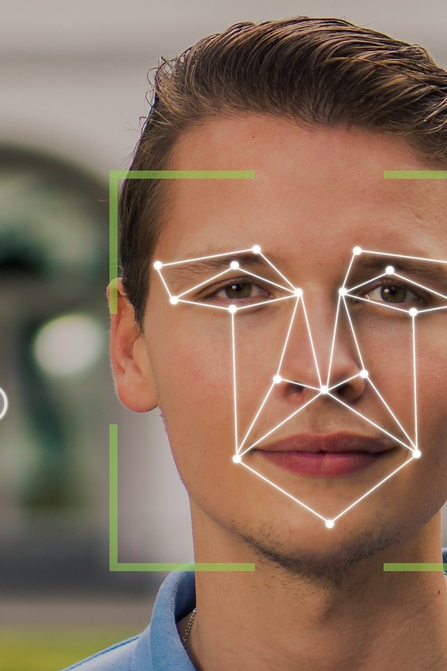
Dyp læring
Nettverkene trenes på store etiketterte datasett
Finner feil og retter opp feilene
Dyp læring har muliggjort betydelige fremskritt innen oppgaver som går på å kjenne igjen ulike objekter, bilder, ansikter mm.
Er det som driver språkoversettelse og chatboter
Det muliggjør nøyaktig konvertering av tale til tekst og taleassistenter
(Engasjerende leser).

Slide 24


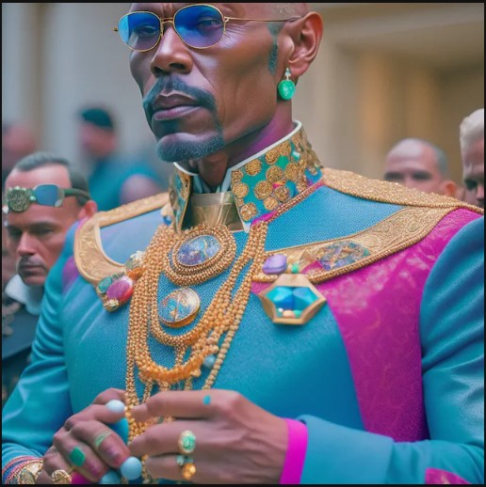
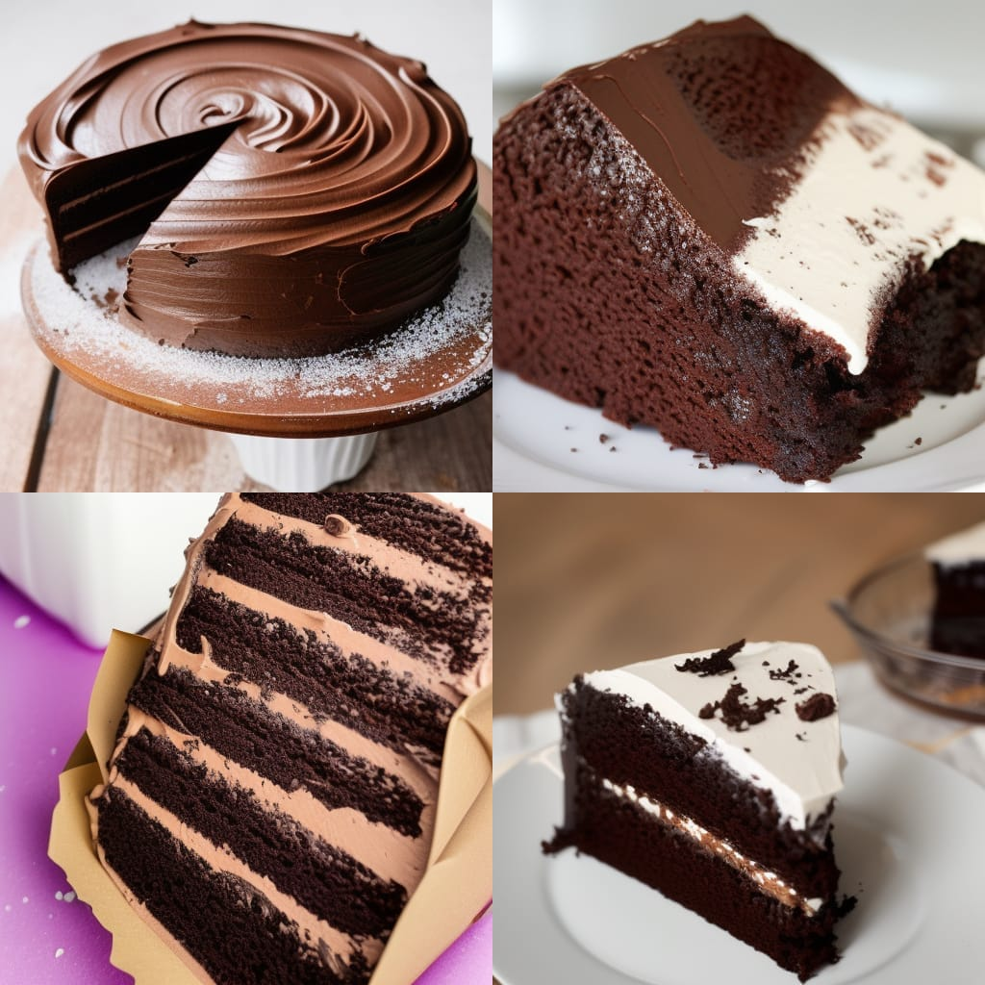
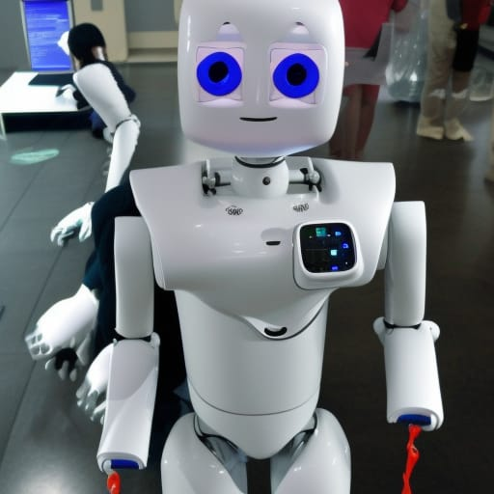
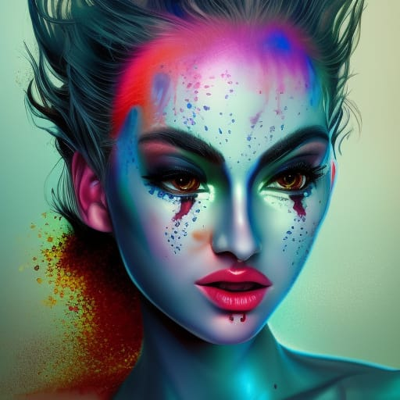

Generative modeller
Dette er løsninger som kan lage noe nytt
Dette er ChatGPT, MyAI på Snapchat, Dall-e, Midjourney osv
Det er disse som har gjort AI populære for allmennheten
De kan skape en del av det mennesker kan skape
Alle bildene under er laget med Nightcafe.studio

Slide 25
Diskusjonsspørsmål
Hvorfor skal vi lære når AI kan skrive tekster og lage bilder for oss?
Viss AI gjør at evnene dine blir forsterket, vil det gjør at forskjellene blir forsterket?
Hvorfor skal en bedrift ansette mennesker når en AI kan utføre arbeidet for dem billigere og bedre?
Kan vi bruke AI på noen gode måter i skolen?

Slide 26

Kahoot eller Blooket
Kahoot: https://create.kahoot.it/share/kunstig-intelligens-innfring/3aad83ac-c0d6-4d64-8d3e-53def89b1aad
Blooket: https://play.blooket.com/host?id=6804e2054c3383f80d277599

Slide 27
Ulike AI-er som er verdt å prøve ut
https://lektoren.no/ki-skolen/#h5pbookid=7&chapter=h5p-interactive-book-chapter-c3aa4300-603c-44ae-8b35-7b7c682b09ca&section=0

Slide 28
Filmer
Det finnes en rekke filmer som handler om Artificial Super Intelligence, hvor de fleste er dystopiske
I, Robot (2004)
Terminator (1984)
Eagle Eye (2008)
Matrix (1999)

Slide 29
Lyst til å lære mer om KI?
Viss du har lyst til å lære mer om AI, så har vi samlet videoer, bøker og artikler her:
www.kiskolen.no
Eller
Kiskolen sin seksjon på www.lektoren.no

Slide 30
Kilder
Goodwin, M. (2020). AI : myten om maskinene. Humanist forlag.
Ravindran, A. (2022). Will AI Dicate the Future. Marshall Cavendish International.
Tørresen, J. (2013). Hva er kunstig intelligens (Bd. 49). Universitetsforl.
Strumke, I. (2023) Maskiner som tenker. Kagge forlag.
Tidemann, A. (2023 16.mai). Kunstig intelligens. I Store norske leksikon. , https://snl.no/kunstig_intelligens
Kunnskapsdepartementet. (2023, 5.juli). Strategi for kunstig intelligens. https://www.regjeringen.no/no/tema/statlig-forvaltning/ikt-politikk/KI-strategi/id2639883/
Samt en rekke kilder i masteroppgaven min om KI, men disse dekker det meste.

Slide 31
Bildeliste
Pixabay.com
Sprakradet.no
Wikipedia commons

